Slide 1
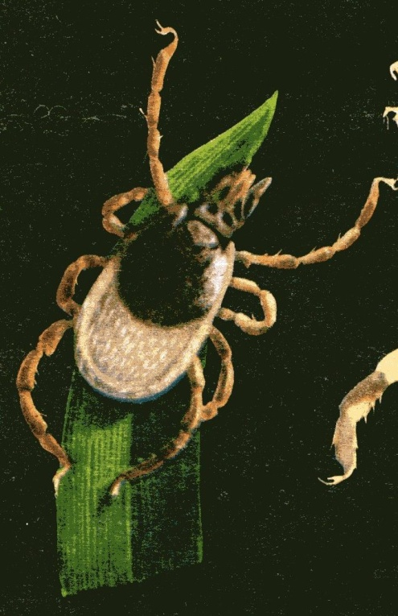
Клещевой энцефалит
( таёжный энцефалит)
Беседа для учащихся
и взрослых

Slide 2
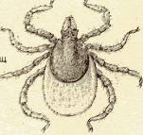
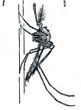
Что такое энцефалит?
Клещевой
Энцефалит – вирусное природно- очаговое заболевание с преимущественным поражением центральной нервной системы
Комариный

Slide 3
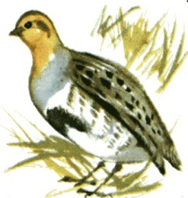
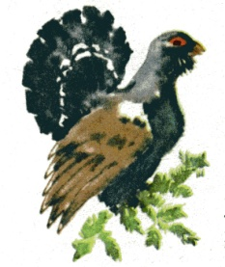

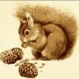
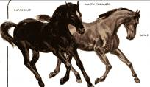




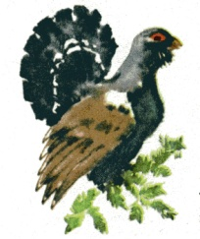
Источники вируса энцефалита
Клещевого
Комариного
Грызуны
Птицы
Крупный рогатый скот
Лошади
Козы
Свиньи
Птицы

Slide 4

Переносчики вируса
1.
После кровососания на больном животном, через 5-6 дней, вирус проникает во все органы клеща, концентрируется в половом аппарате, кишечнике и слюнных железах.
2.
Вирус сохраняется в течении всей жизни клеща.
3.
Насекомое способно паразитировать на 100 видах животных.
4.
Период наибольшей активности у клеща приходится на весну и первую половину лета
Резервуары и переносчики вируса в природе –клещи

Slide 5
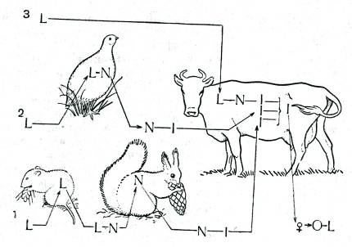
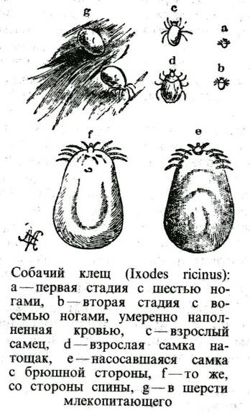
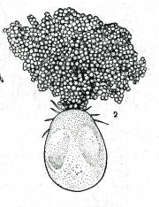

Схема жизненных циклов клещей
3
2. Насосавшаяся крови самка, откладывающая яйца
3. Личинка.
2
16000 яиц

Slide 6
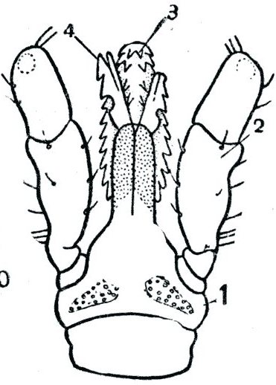
хоботок
Сяжки
челюстные
челюсти
Ротовые органы

Slide 7
Способы заражения
Раздавливание и втирание присосавшегося клеща
Укус клеща
Употребление в пищу инфицированного сырого козьего и коровьего молока
В слюне клеща присутствуют разжижающие кровь и обезболивающие вещества

Slide 8
Условия заражения
Посещение леса
Занесение клещей животными ( собаками, кошками)
1.Клещ сидит на травинках или деревьях.
2.Не может летать или прыгать.
3. Может цепляться за жертву.
4. Может упасть на неё.
Занесение клещей людьми (на одежде, с цветами, ветками)

Slide 9
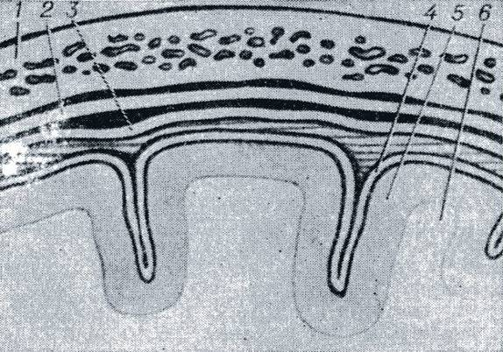
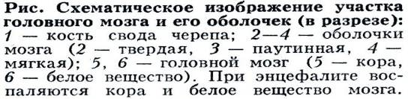
Что поражает вирус?
Воспаляется головной мозг

Slide 10
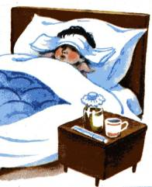
Как развивается заболевание?
1.Инкубационный период - 1,5-2 недели
2. Поражение коры головного мозга
( мягкой оболочки и серого вещества) -
несколько дней
3. Воспаление всего мозга (белое вещество)
Симптомы: - головные боли
- рвота
-потеря сознания
(вплоть до комы)
- t тела 39-40 С.

Slide 11
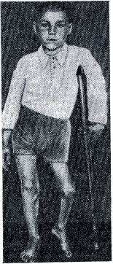
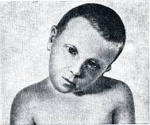
Осложнения клещевого энцефалита
Летальный исход(смерть)
У 30-60% переболевших
От 2%- до 20%
Вялые параличи конечностей
Полная парализация левой конечности
Нарушение деятельности мышц шеи

Slide 12






Первая помощь при укусе клеща
Что делать?
Не делать!
1. Смазать присосавшегося клеща жиром (вазелином, кремом, подсолн. маслом)
Нельзя раздавливать клеща, т.к. можно заразиться вирусом , содержащемся в его внутренних органах
2.Подождать 12-20 минут
3. Нитяной петлёй или пинцетом осторожно вытягивать клеща, покачивая из стороны в сторону
4.Стараться не разрушить клеща
5.Снятого клеща сжечь или залить кипятком
6. Место укуса обработать спиртом, йодом, перекисью водорода и т.д.
7. Вымыть руки

Slide 13
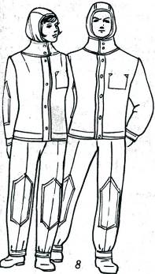
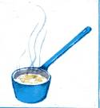

Профилактика клещевого энцефалита
Ношение в лесу специальной одежды
Кипячение сырого козьего и коровьего молока
Применение жидких и аэрозольных препаратов для борьбы с насекомыми
Само- и взаимоосмотры на выходе из леса и на привалах

Slide 14

Специфическая профилактика
Прививка против клещевого энцефалита
(вакцинация)
Детям до 10 лет бесплатно

Slide 15
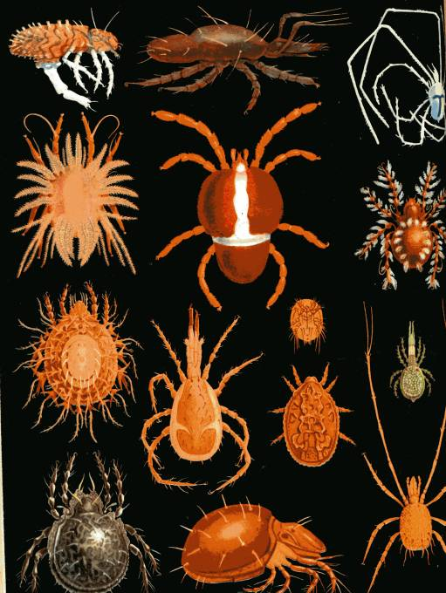
Почвенные клещи

Slide 16
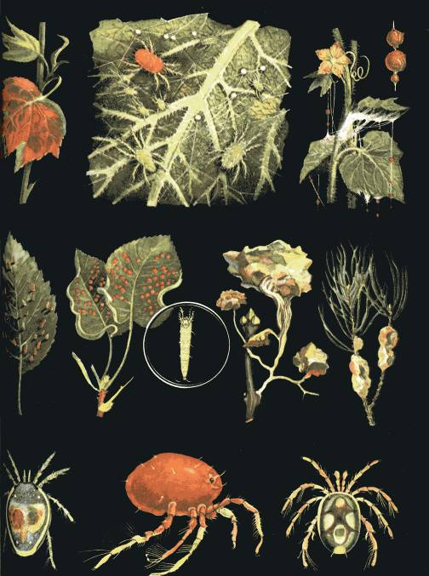
Растительноядные и водяные клещи

Slide 17
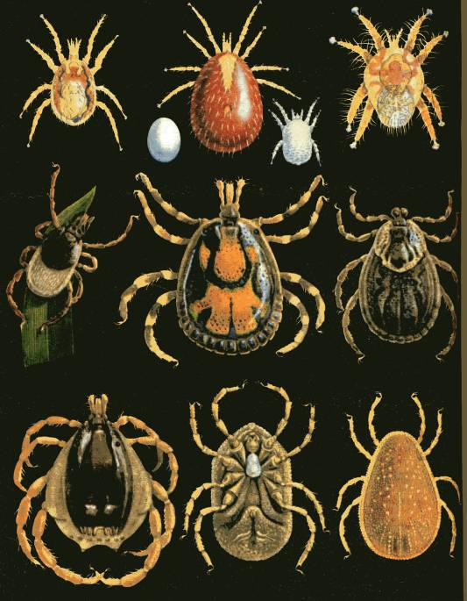
Кровососущие клещи
Паразит грызунов
2. Мышиный клещ
3. Паразит рукокрылых
4. Таёжный клещ
5. Тропические клещи

Slide 18
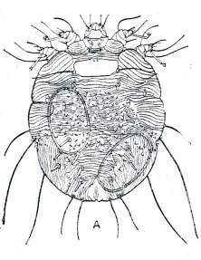
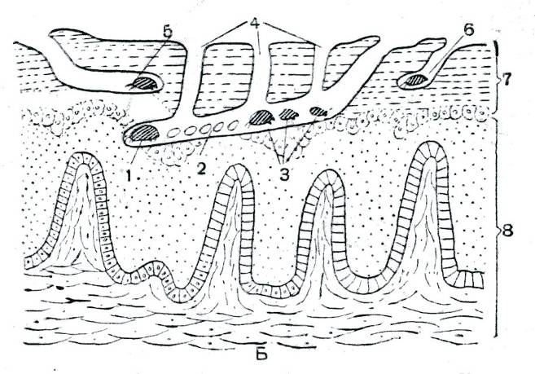
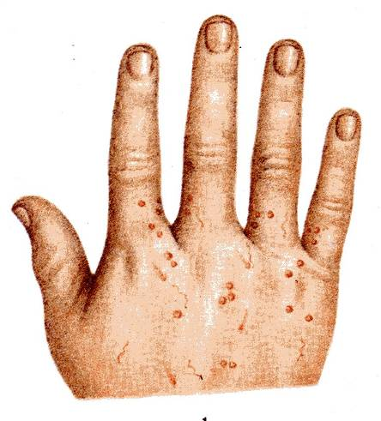
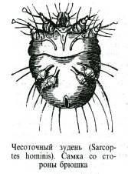
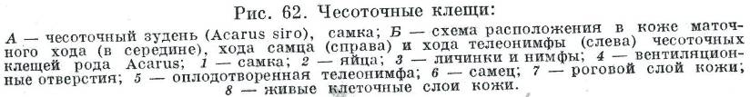

Slide 19
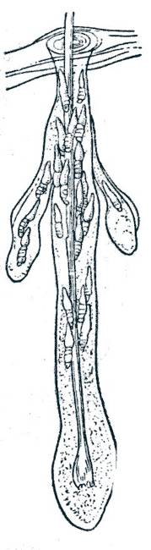
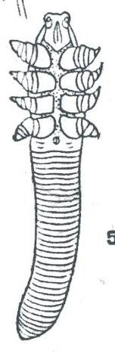
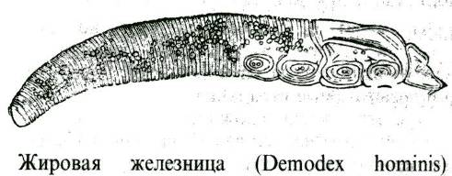
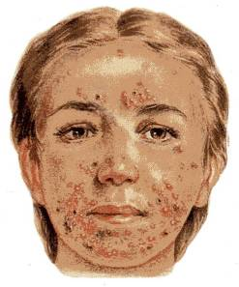
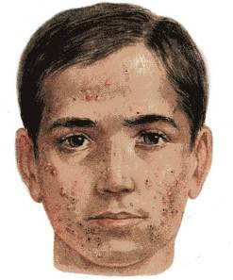
1.Угревая железница
2. Угревые железницы в волосяной сумке.

Slide 20
Клещевой энцефалит
( таёжный энцефалит)
Беседа для учащихся
и взрослых

